Slide 1

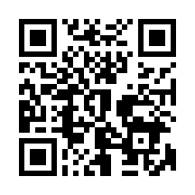
ニチイキッズおおみや上落合保育園
住所：さいたま市中央区上落合8-3-32-2F
TEL ：048-840-0720

